Slide 1
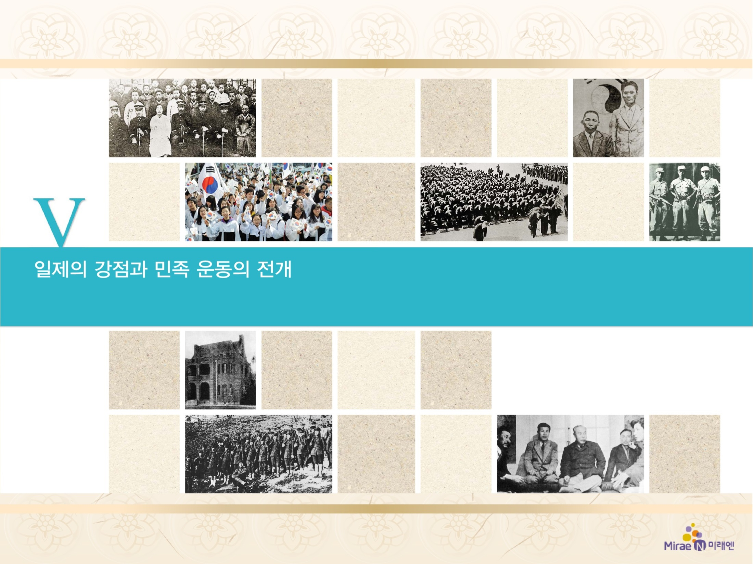
3. 나라 안에서 전개된 민족 운동
민족 유일당 운동과 신간회
5

Slide 2



민족 유일당 운동이 전개된 배경을 이해할 수 있다.
신간회의 성격과 그 활동의 의미를 설명할 수 있다.

Slide 3

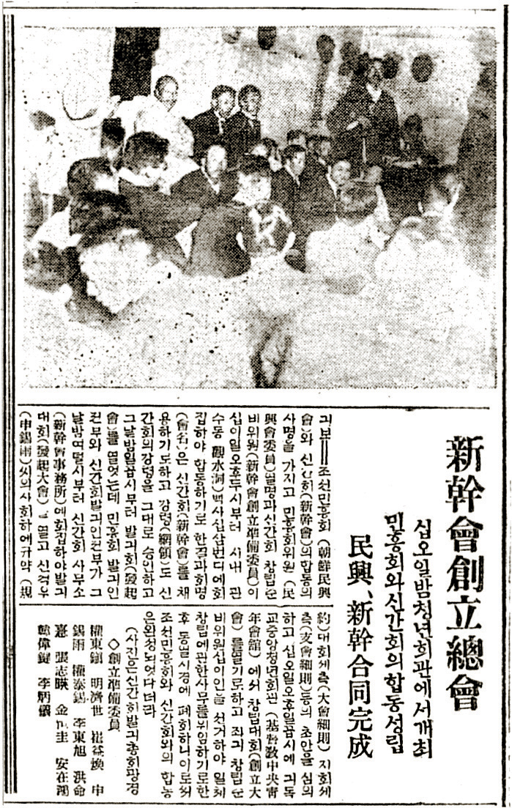
3. 나라 안에서 전개된 민족 운동
민족 유일당 운동과 신간회
(272쪽)
5
지금 우리 사회에는 두 가지 조류가 있다. 하나는 민족주의 운동의 조류요, 또 하나는 사회주의 운동의 조류인가 한다. 이 두 가지 조류가 물론 해방의 근본적 정신에 있어서는 조금도 다를 것이 없다. 그러나 운동의 방법과 이론적 해석에 이르러서는 털끝의 차이로 1000리의 차이가 생겨 도리어 민족 운동의 전선을 혼란스럽게 하여, 결국은 (일제로 하여금) 어부의 이를 취하게 하며 골육의 다툼을 일으키는 것은 어찌 우리 민족의 장래를 위하여 통탄할 바가 아니냐.
- 동아일보(1925. 9. 27.) -
▲신간회 창립 보도 기사

Slide 4

3. 나라 안에서 전개된 민족 운동
민족 유일당 운동과 신간회
(272쪽)
5
1. 민족 유일당 운동의 전개
① 제1차 국·공 합작의 영향 → 중국 각지에서 민족
유일당 촉성회 조직
② 6·10 만세 운동 → 민족주의 진영과 사회주의 진영
간 연대의 공감대 형성
③ 사회주의 노선 변화: 정우회 선언 → 비타협 민족주의
진영과 연대 주장
④ 비타협 민족주의 진영: 자치 운동 비판, 사회주의와
연대 모색

Slide 5
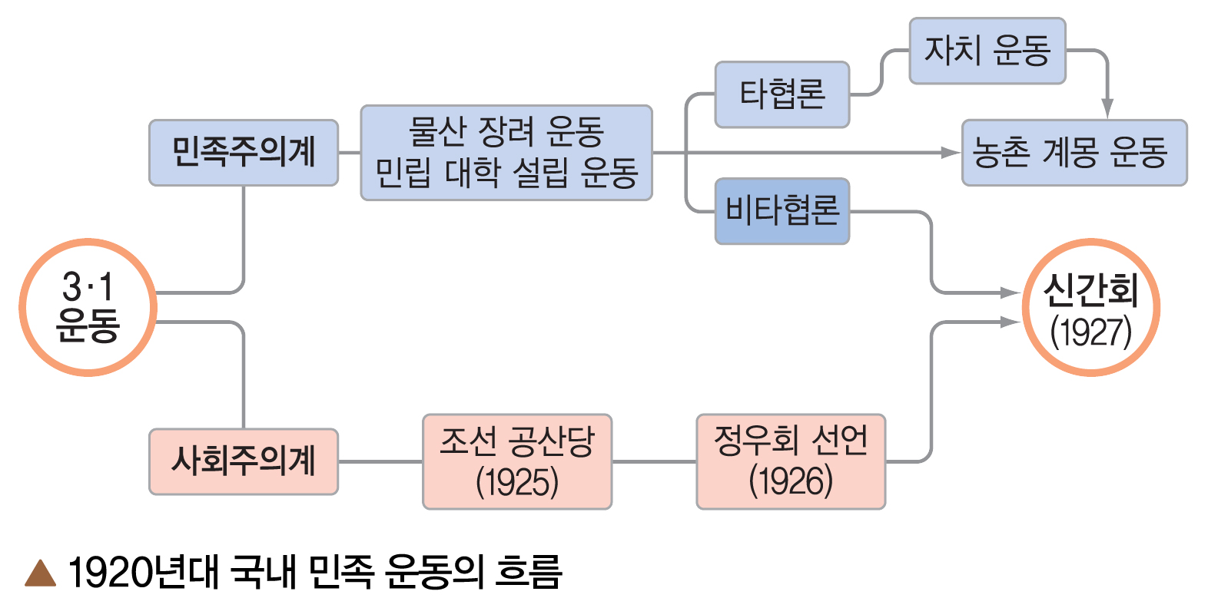
3. 나라 안에서 전개된 민족 운동
민족 유일당 운동과 신간회
(272쪽)
5

Slide 6
3. 나라 안에서 전개된 민족 운동
민족 유일당 운동과 신간회
(272쪽)
5
2. 신간회의 창립과 활동
① 창립(1927): 비타협적 민족주의 진영 + 사회주의 진영
② 발전: 전국적 지회 조직 → 국내 최대 규모의 대중적
정치·사회 단체
③ 활동: 지회 중심으로 다양한 활동, 광주 학생 항일 운동
후원 → 일제 탄압(민중 대회 사건)

Slide 7
3. 나라 안에서 전개된 민족 운동
민족 유일당 운동과 신간회
(273쪽)
5
3. 신간회 해소
① 신간회 지도부에 타협적 노선 등장 → 사회주의 진영의
해소 주장
② 국제 공산주의 운동의 흐름 변화: 협동 전선에 부정적
인식
③ 신간회 해소 이후의 민족 운동: 민족 협동 전선 붕괴
• 사회주의 운동의 합법적 활동 공간 상실 → 비합법 투쟁
(혁명적 노농 운동)
• 비타협적 민족주의 진영: 문화, 학술 활동(조선학 운동)

Slide 8

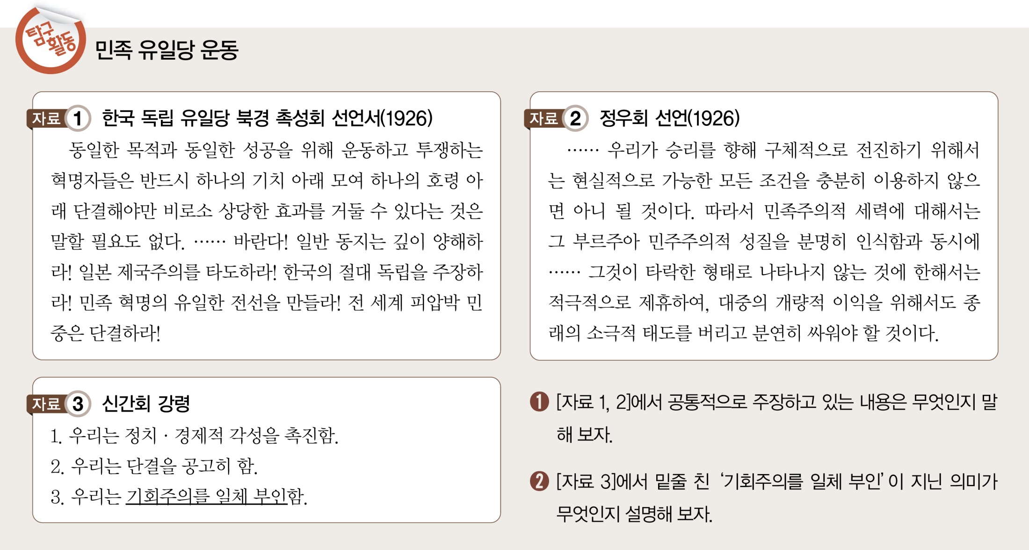
3. 나라 안에서 전개된 민족 운동
민족 유일당 운동과 신간회
(273쪽)
5

Slide 9
3. 나라 안에서 전개된 민족 운동
민족 유일당 운동과 신간회
(273쪽)
5
① [자료 1, 2]에서 공통적으로 주장하고 있는 내용은
무엇인지 말해 보자.
[예시] 이념과 노선의 차이를 극복하고 민족의 역량을
한데 모아 항일 투쟁을 전개한다.
② [자료 3]에서 밑줄 친 ‘기회주의를 일체 부인’이 지닌
의미가 무엇인지 설명해 보자.
[예시] 자치 운동을 전개하며 일제와 타협하려는 세력을
배격하려는 것이다.

Slide 10

민족 문화 수호 운동의 전개
입니다.
6

